Slide 1

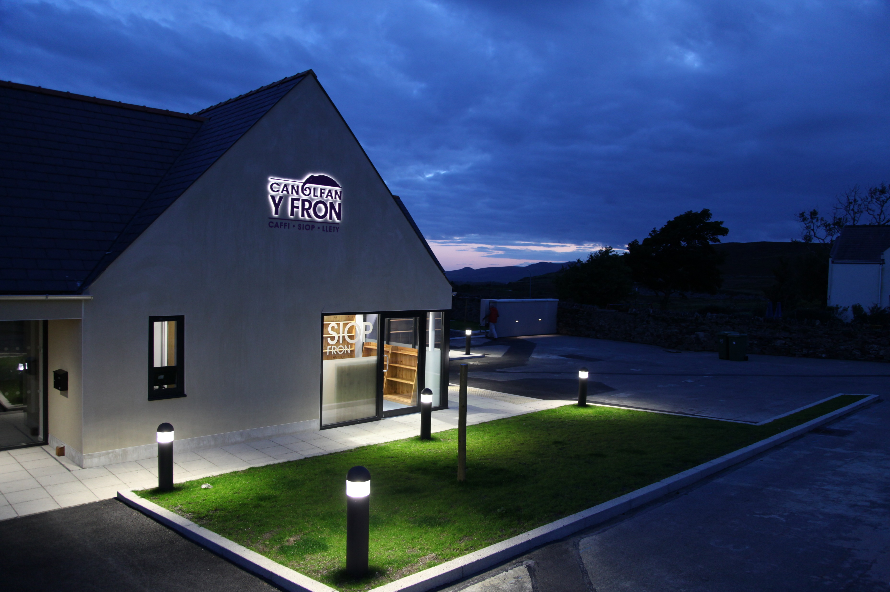
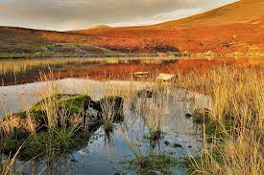

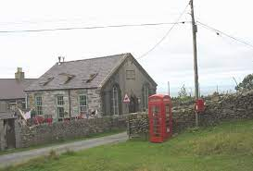
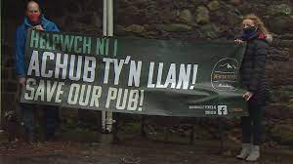
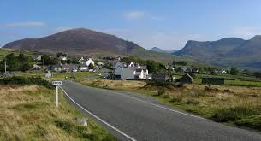
Cyngor Cymuned Llandwrog – Adroddiad Blynyddol 2020-21

Slide 2

Gair gan y Cadeirydd
Cynghorydd Alun Wyn Jones – Cadeirydd y Cyngor 2020-21 .
Dyma adroddiad gan y Cyngor am ei weinyddiaeth, ei weithredoedd a’i gynlluniau yn ystod blwyddyn ag amgylchiadau difrifol Cofid-19 oedd yn eithriadol a phellgyrhaeddol. Blwyddyn anghyffredin, a dweud y lleiaf.
Aeth y Cyngor ati i dorri tir newydd yn 2020-21 wrth droi at gyfarfodydd rhithiol gyda’r holl aelodau yn defnyddio cyfrifiaduron tabled. Hefyd, bu cychwyn ar brosiect arwyddocaol ym maes cyfathrebu parthed sefydlu gwefannau cymdeithasol.
Nid yn unig fod y Cyngor wedi llwyddo i gynnal ei weithgareddau arferol yn 2020-21, er gwaethaf y firws, ond rhoddodd sylw i gyflawni datblygiadau pwysig i foderneiddio gweithdrefnau.

Slide 3
Cyllideb y Cyngor 2020-21
Gwariant £60,361 £60,948 yn 2019-20
Incwm o’r Praesept £64,000 (£55,000) yn 2019-20
Incwm Ffioedd £4,374 (£7,608) yn 2019-20
Balansau yn cario drosodd i 1af Ebrill 2021 (£19,263) (£11,006) ar 1af Ebrill 2020
Cronfeydd Y Cyngor 31 Mawrth 2021 –
Cronfa Wrth Gefn (£5,000) (£3,500) 31/3/2020
Cronfeydd Eraill (£9,500) (£2,000) 31/3/2000
Cronfeydd wedi ei clustnodi i’w wario yn 2021-22 (£4,519) (£4,825) 31/3/2020
Dyled y Cyngor ar 31 Mawrth 2021 £119,561 £126,200 ar 31 Mawrth 2020 (Tri benthyciad tymor hir: 1. Prynu tir ym Mrynrodyn yn 1996 am £15,500, 2. Gwaith llwybrau mynwentydd yn 2006 £65,000, a 3. Datblygu Fynwent Newydd Bryn’ rodyn yn 2014 a gostiodd £100,000.

Slide 4

Gwaith eich Cyngor am y flwyddyn 2020-21
Pwnc
Rheoli Eiddo’r Cyngor a Thiroedd Eraill
Gweinyddiaeth a Llywodraethiant
Rhoddion Ariannol i Fudiadau Gwirfoddol
Eisteddfod Genedlaethol Llyn ac Eifionnydd 2023
Cynrychioli eich Cymuned
Partneriaethu a Chyd Weithio
Ymgysylltu Gyda’r Gymuned
Ceisiadau Cynllunio
Gwella Ein Pentrefi a Cefnogi ein Cymuned
Covid 19
Effaith Twristiaeth a’r Farchnad Dai

Slide 5
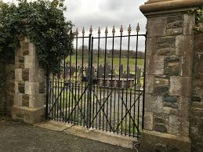
1 Rheoli Eiddo’r Cyngor
Cyflawnwyd rhaglen waith gynhwysfawr ym mynwentydd y plwyf sef mynwentydd Llandwrog, Carmel a Bryn’rodyn i wella edrychiad.
Gosodwyd diffribiliwr yng nghaban ffôn Dinas Dinlle.
Penderfynwyd newid trefniadau casglu gwastraff yn y mynwentydd trwy brynu gwasaneth biniau gwyrdd a brown gan Cyngor Gwynedd o 1 Ebrill 2021.
Cynhaliwyd arbrofion iechyd a diogelwch ar gyflwr cerrig beddi ym mynwent Carmel.
Cafwyd trafodaethau cychwynnol gyda Chyngor Gwynedd i adnabod tiroedd sydd angen eu torri yn ein pentrefi.
Caban ffôn Y Cilgwyn (sydd yn berchen i’r Cyngor) wedi cael ei beintio
Prynwyd 15 tabled TGCh i pob aelod i’r pwrpas o symud i fod yn Gyngor ddi-bapur ac i arbed costau gweinyddiaeth

Slide 6
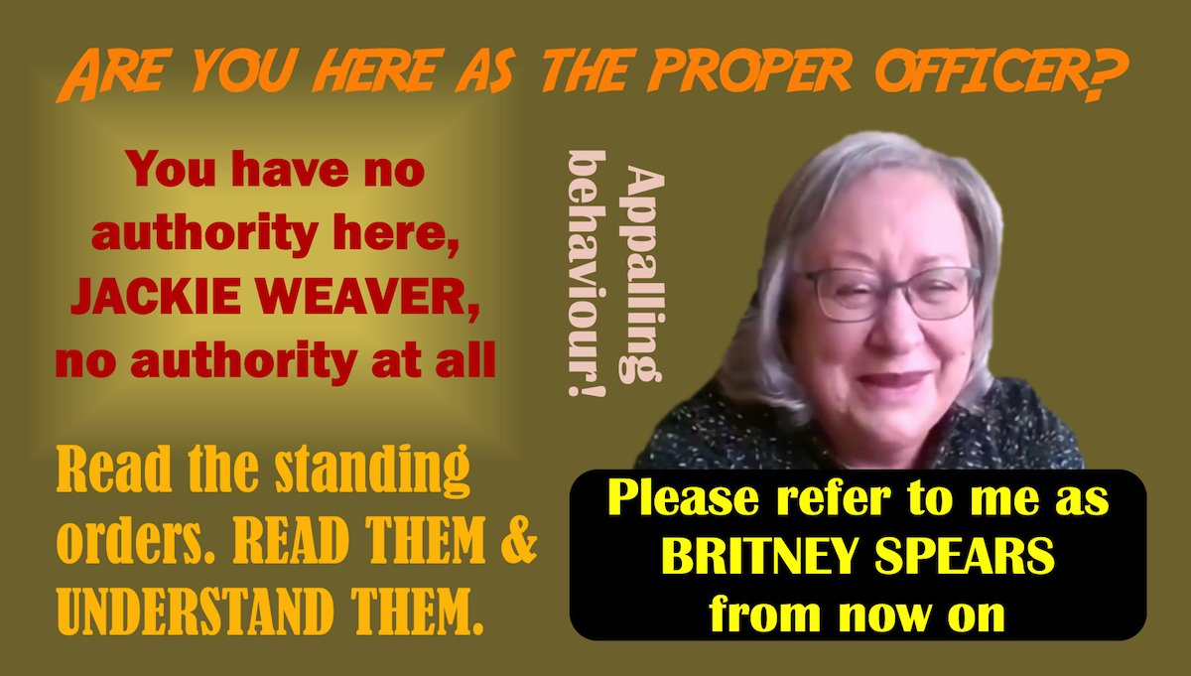
2 Gweinyddiaeth a Llywodraethiant
Croesawyd dau aelod newydd , un i Ward Carmel ac un i Ward Y Groeslon
Cynhaliwyd cyfarfodydd y Cyngor dros fidio (cyfarfodydd rhithiol) trwy gydol y flwyddyn
Lansiwyd gwefan newydd Y Cyngor ac mae gwaith wedi cychwyn i ddatblygu logo newydd
Buddsoddwyd mewn offer TG fel rhan o ymrwymiad y Cyngor i fod yn yn Gyngor ddi-bapur
Sefydlwyd trefniadau e-bost newydd gyda phob aelod o’r Cyngor yn derbyn cyfeiriad ebost y Cyngor
Mabwysiadwyd Polisi Defnydd TGCh i aelodau a staff y Cyngor
Mabwysiadwyd Dogfen Asesiad Risg Blynyddol

Slide 7

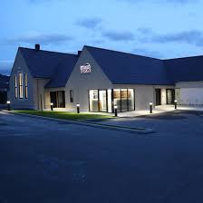



3 Rhoddion i Fudiadau Gwirfoddol
Talwyd cyfanswm o £5,550 i 15 mudiad yn amrywio o £100 i £1,000
Dosbarthwyd cyfanswm o £1,300 yn 2020-21 i Bwyllgorau a Chyfeillion Pentrefi i gefnogi trigolion bregus ein cymuned yn ystod y cyfnod clo. Dosbarthwyd pecynnau bwyd i drigolion Dinas Dinlle, Y Groeslon, Llandwrog a Charmel tra sefydlwyd man casglu yng Nghanolfan Y Fron

Slide 8
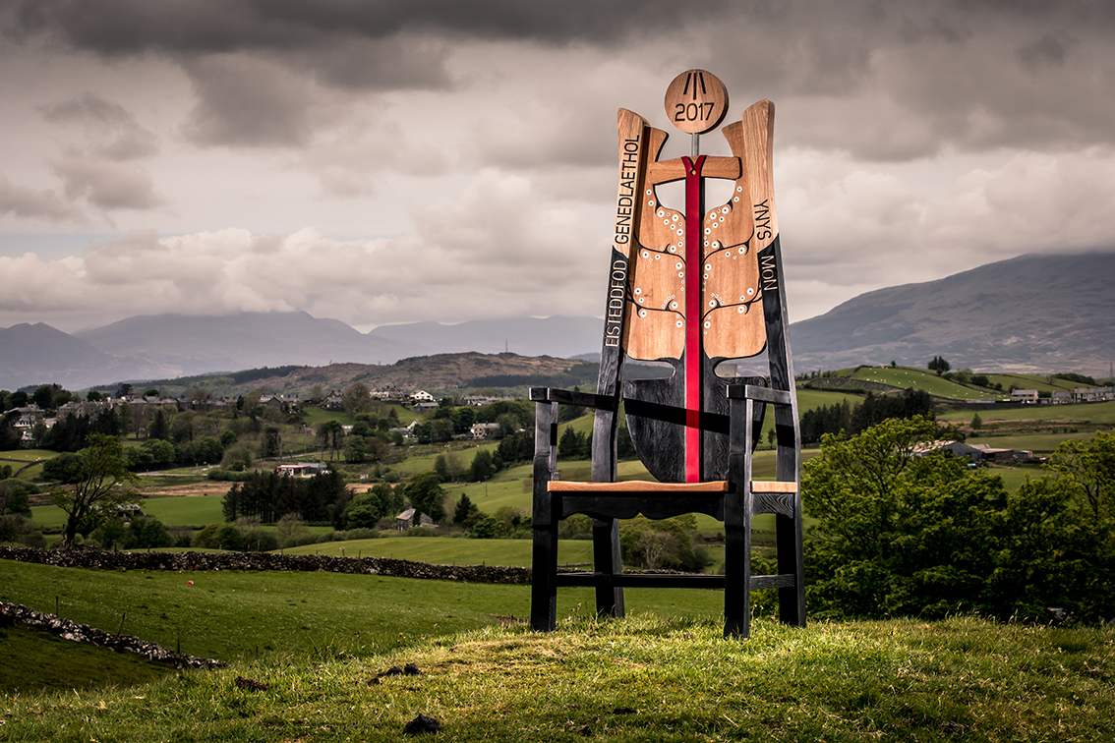

4 Eisteddfod Genedlaethol Llyn ac Eifionydd 2023
Derbyniwyd gohebiaeth gan Swyddfa’r Eisteddfod yn cadarnhau y bwriad i gynnal yr Eisteddfod yn 2023 gan fod Eisteddfod 2020 wedi ei gohirio
Bydd targed Swyddfa’r Eisteddfod Gendlaethol i’n cymuned gyfrannu swm o £5,000 fel rhan o darged ehangach o £400,000 yn parhau.
Bydd angen ail sefydlu y gwaith wnethpwyd gan y Cyngor Cymuned cyn y cyfnod clo i’r pentrefi sefydlu pwyllgor neu bwyllgorau fyddai’n annibynol o’r Cyngor i drefnu gweithgareddau i godi’r arian.
Disgwyliad Swyddfa’r Eisteddfod ydi fod pob cymuned yn creu awyrgylch o fwrlwm a digwyddiadau am gyfnod o ddeunaw mis fydd yn codi ymwybyddiaeth pawb yn ein cymuned fod yr Eisteddfod yn dod i’r ardal

Slide 9
5 Cynrychioli Eich Cymuned
Mae aelodau y Cyngor a’r Rheolwr yn cynrychioli y gymuned ar y Grwpiau canlynol. Ni chynhaliodd pob grwp gyfarfodydd yn 2020-21 oherwydd y pandemig.
Grŵp Cyswllt Chwareli Moel Tryfan ac Alexandra
Grŵp Delwedd Dyffryn Nantlle
Ysgol Bro Llifon
Prosiect Partneriaeth Glynllifon.
Pwyllgor Ardal Un Llais Cymru
Gwefan Bro 360

Slide 10
6 Partneriaethu a Cyd-weithio
Parhau y bartneriaeth gyda Cyngor Gwynedd ar gyfer llenwi biniau halen y gymuned
Parhau i fod mewn partneriaeth gyda Cyngor Gwynedd i gadw toiled y Marine, Dinas Dinlle ar agor. Wedi ymrwymo i’r bartneriaeth tan 31 Mawrth 2022.
Parhau i gydweithio gyda Plwyf Eglwys Llanwnda a Llandwrog i dorri gwair mynwent Eglwys Sant Tomos, Y Groeslon
Cydweithio gyda Swyddog Parc Cenedlaethol Eryri ar Brosiect Uwch Gwyrfai i sicrhau gwaith atal tan ar y comin, i agor ffynhonnau a chefnogi y gwaith ar llwybr rhif 37 Ffynnon Dwr Oer, Carmel
Yn aelod o Brosiect Partneriaeth Glynllifon
Yn cydweithio gyda Chyngor Gwynedd a Chyfoeth Naturiol Cymru ar Strategaeth Dinas Dinlle

Slide 11


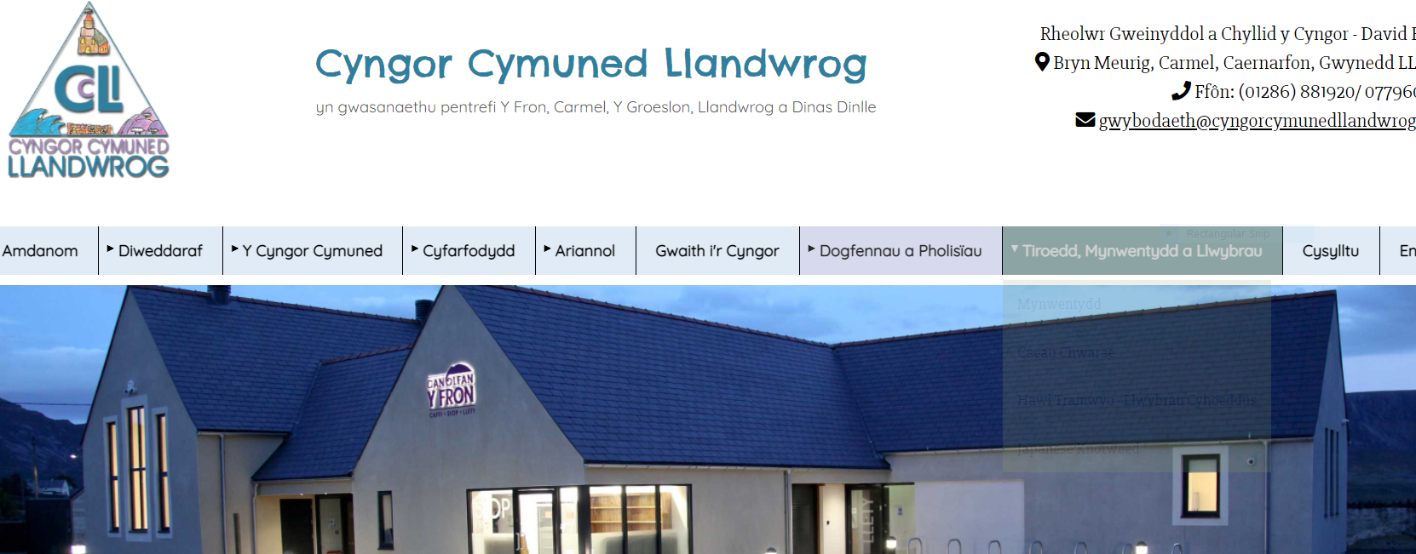


7 Ymgysylltu Gyda’r Gymuned
O Ebrill 2021 bydd y Cyngor yn ymgysylltu trwy sefydlu gwefannau cymdeithasol yn benodol “Facebook” a “Twitter”. Mae’r Cyngor wedi ymrwymo i gael gwell cysylltiad yn dilyn adborth o’r ymgynghoriad a gynhaliwyd gyda holl drigolion y gymuned nol yn 2019
Lansiwyd gwefan newydd, fodern – www.cyngorcymunedllandwrog.cymru

Slide 12


8 Cynllunio
Nifer ceisiadau cynllunio y gwnaed sylwadau arnynt yn y cyfnod
25

Slide 13
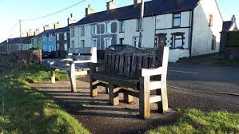
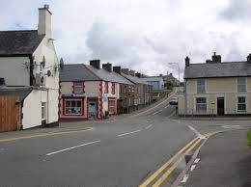
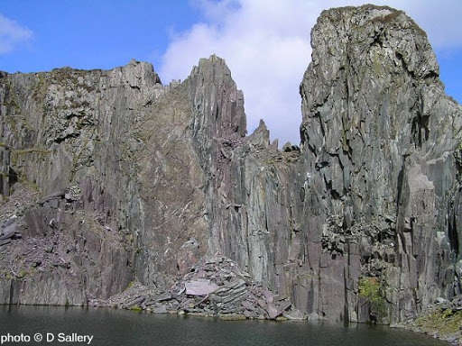
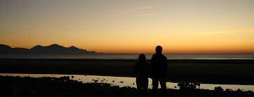
9 Gwaith yn Ein Pentrefi..… engreifftiau o’r gwaith wnaed gan eich Cyngor yn ystod y flwyddyn
Dosbarthu grantiau i pobol bregus y gymuned yn ystod y cyfnod clo
Gwaith cynnal a thacluso mynwentydd Carmel, Bryn’rodyn a Llandwrog.
Llwyddo i berswadio Cyngor Gwynedd i wneud gwaith ar Domen Shibi a monitro trafnidiaeth sydd yn cario deunydd o Chwareli Blaen Fferam ac Alexandra.
Pwyso ar Gomisiwn y Goron i atal ffensio angyfreithlon a gwaredu cerbydau o’r tir comin.
Cynnal cyfarfodydd gyda Chngor Gwynedd a Chyfoeth Naturiol Cymru am Strategaeth ar gyfer Dinad Dinlle – yn arbennig pryderon am ddyfodol y ffordd gyhoeddus at y Morfa,
Lansio gwefan newydd , modern i ledaennu gwybodaeth am waith y Cyngor
Gosod diffribiliwr yn Ninas Dinlle
Gwella delwedd ein pentrefi trwy gyfres o waith megis Clwt Foty Carmel a thir ger Ysgol Bro Llifon
Cydweithio gyda Chyngor Gwynedd i gynnig gwelliannau i safleoedd bws sgwar Y Groeslon a lloches bws Y Fron
Cydweithio gyda Pharc Cenedlaethol Eryri ar y prosiect Cysylltu Comin a Phrosiect Uwchgwyrfai
Pwyso ar Gyngor Gwynedd i wneud gwaith ar lonydd y gymuned.
Cynnal pedair mynwent, dau gae pêl-droed a deg lloches bws
Cynnal y rhwydwaith o lwybrau cyhoeddus yn y gymuned

Slide 14
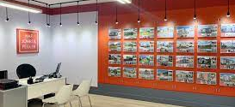
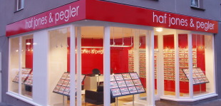
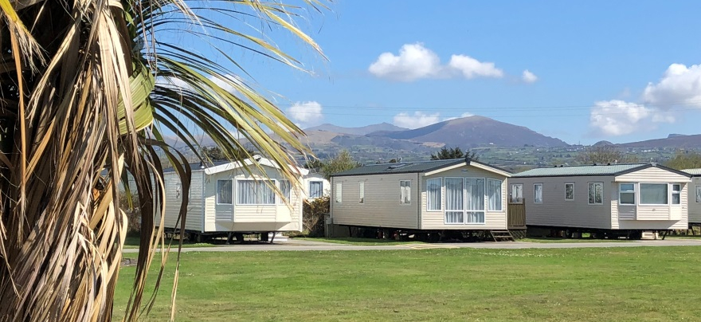
10 Twristaieth a’r Farchnad Dai
Cefnogwyd cais gan Gyngor Llanllyfni yn galw ar Gyngor Gwynedd alw ar randeiliaid i drafod sut mae modd codi tal ac elwa llawer mwy ar ddefnyddwyr yr Wyddfa.
Cefnogwyd cynnig Cyngor Tref Nefyn i reoli tai gwyliau tymor byr, gostwng prisiau tai fforddiadwy a newid deddfwriaeth parthed premiwm treth Cyngor.
Yn partneriaethu gyda Chyngor Gwynedd ac yn cyfrannu £4,000 i gadw toiled y Marine, Dinas Dinlle ar agor.
Yn monitro a gohebu gydag Adran Morwrol Cyngor Gwynedd a Chyfoeth Naturiol Cymru ynglyn a chyflwr llwybr y traeth Dinas Dinlle.

Slide 15
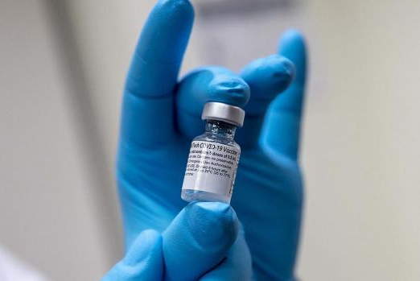
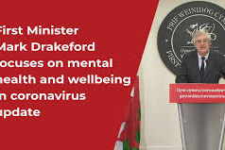
11 Covid 19
Cynhaliwyd pob cyfarfod o’r Cyngor trwy fidio. Prynwyd trwydded “Zoom”
Dosbarthwyd grantiau i Ganolfan Y Fron, Cyfeillion a Phwyllgorau Pentrefi Carmel, Y Groeslon, Llandwrog a Dinas Dinlle i gefnogi pobol bregus y gymuned ar gychwyn y cyfnod clo
Anfonwyd gohebiaeth i’r Awdurdod Iechyd ynglyn a phroblemau a welwyd ym Meddygfa Corwen House gyda phobl bregus yn sefyll yn y glaw i ddisgwyl am brescripsiwn
Cydymffurfiwyd a rheolau y Llywodraeth parthed y defnydd o diroedd y Cyngor yn ystod y cyfnod clo

Slide 16
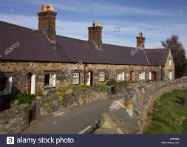
Rhaglen Waith 2021-22
Gwaith adfer llwybrau ym mynwentydd Bryn’rodyn a Llandwrog
Agor rhan newydd o mynwent Bryn’rodyn
Cydweithio gydag Adran Amgylchedd Cyngor Gwynedd i wella y gwasaneth torri gwair yn y pentrefi
Barahu i bwysio ar Adran Priffyrdd Cyngor Gwynedd I gynnal lonydd y gymuned a threfniadau llinellau melyn yn Y Groeslon
Adnabod lleoliad a chyllid i osod lloches bws yn Ninas Dinlle gwaith ar loches bws Y Fron
Gohebu trwy’r cyfryngau cymdeithasol a datbygu’r gwefan
Cynnal arolwg o holl lwybrau cyhoeddus y gymuned i adnabod unrhyw waith sydd ei angen i’w cadw yn agored
Adnabod safloedd yn y gymuned i hybu bioamrywiaeth yn unol a Ddeddf yr Amgylchedd (Cymru) 2016 (mae'n ddyletswydd ar bob Cyngor Tref a Chymuned i gynnal a gwella bioamrywiaeth a hyrwyddo gwytnwch ecosystemau)
Parhau i adnabod gofynion y gymuned trwy broses ymgysylltu
Llywio’r Cyngor trwy newidiadu fydd yn digwydd i drefniadau y Cyngor Cymuned yn dilyn cyhoeddiad LlC Bil Llywodraeth Leol ac Etholiadau
Mapio safleoedd claddu y tair mynwent cymunedol yn electroneg
Parhau i bwyso ar Cyngor Gwynedd i wrthdroi ei benderfyniad i godi ffi am barcio yn Dinas Dinlle
Parhau i bwyso ar Gyfoeth Naturiol Cymru i gyflawni gwaith ar lwybr troed yn Ninas Dinlle, ynghyd a gwella cyflwr ein ffyrdd
Rhoi cymorth i unrhyw bwyllgorau i gyrraedd targed y gymuned o £5,000 fel cyfranai at Eisteddfod Genedlaethol Llyn ac Eifionydd 2023

Slide 17
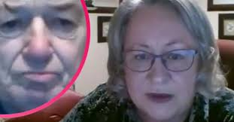
Cyfarfodydd y Cyngor 2020-21
Nifer Cyngor Llawn 17
Nifer Cyfarfodydd Pwyllgorau 11
Nifer Cyfarfodydd Eraill 2
Nifer y cwynion a dderbyniwyd dim
Aelodau Newydd yn y cyfnod 2
Ymddiswyddiadau yn y Cyfnod 1
Nifer aelodau wnaeth hawlio y lwfans blynyddol o £150 dim

Slide 18
Eich Cynrychiolwyr – Ward Carmel nifer seddau 3
Cynghorydd Alan Patterson Bryn Llifon, Carmel, Caernarfon, Gwynedd LL54 7RW Rhif ffôn 01286 881843 neu 07989 906704 Yn aelod ers Hydref 1995 alanpatterson@cyngorcymunedllandwrog.cymru
Cynghorydd Bryn Williams Dafarn Dywyrch, Llandwrog Uchaf, Caernarfon, Gwynedd LL54 7RA Rhif ffôn 01286 831378 neu 07583 517852. Yn aelod ers Ebrill 1997 brynwilliams@cyngorcymunedllandwrog.cymru
Cynghorydd. Alun Parrington 9 Carmel Terrace, Carmel Caernarfon, Gwynedd LL54 7RP Rhif ffôn 07833 252689 Yn aelod ers Ionawr 2021 alunparrington@cyngorcymunedllandwrog.cymru

Slide 19
Eich Cynrychiolwyr – Ward Y Fron nifer seddau 2
Cynghorydd Gwyn Owen Jones Bodwyn, Y Fron, Caernarfon, Gwynedd LL54 7RB Rhif ffôn 01286 881138 neu 07903 333260. Yn aelod ers Chwefror 1997 gwynowenjones@cyngorcymunedllandwrog.cymru
Cynghorydd Rhys Vaughan Thomas, Gwynfa, Rhos Isaf, Caernarfon, Gwynedd LL54 7NN Rhif ffôn 07765 055224 Yn aelod ers ei gyf-ethol Chwefror 2020 rhysvaughanthomas@cyngorcymunedllandwrog.cymru

Slide 20
Eich Cynrychiolwyr – Ward Y Groeslon – nifer seddau 6
Cynghorydd Alun Wyn Jones Hafan, Rhes Grugan, Y Groeslon Caernarfon, Gwynedd LL54 7TD Rhif ffôn 01286 830911 Yn aelod ers Ionawr 1986 alunwynjones@cyngorcymunedllandwrog.cymru
Cynghorydd Hywel John Owen Sycharth, Cae Sarn, Y Groeslon Caernarfon, Gwynedd LL54 7TW Rhif ffôn 01286 830006 neu 07979 985149 Yn aelod ers Medi 1983. hywelowen@cyngorcymunedllandwrog.cymru
Cynghorydd Gerwyn Owen 4 Cae Sarn, Y Groeslon Caernarfon, Gwynedd LL54 7TW Rhif ffôn 07918 716344 Yn aelod ers Hydref 2014 gerwynowen@cyngorcymunedllandwrog.cymru
Cynghorydd David C Davies Bodarfryn, Dolydd, Y Groeslon Caernarfon, Gwynedd LL54 7EF 07836 325195 Yn aelod ers Mehefin 2017 davidcdavies@cyngorcymunedllandwrog.cymru

Slide 21
Eich Cynrychiolwyr – Ward Y Groeslon
Cynghorydd Heulwen Jones-Griffiths Penbrynrhos, Y Groeslon Bryn y Neuadd, Y Groeslon Caernarfon, Gwynedd LL54 7DL Rhif ffôn 07788 570106 Yn aelod ers Chwefror 2021 heulwenjonesgriffiths@cyngorcymunedllandwrog.cymru
Cynghorydd Eddie John Willcox Noddfa, Y Fron Caernarfon, Gwynedd LL54 7BB Rhif ffôn 07919 914483 Yn aelod ers Mai 2017 eddiewillcox@cyngorcymunedllandwrog.cymru

Slide 22
Eich Cynrychiolwyr – Ward Llandwrog/Dinas Dinlle nifer seddau 3
Cynghorydd Clive Bayley Ty Clen, 1 Gernant, Bethesda Bach Caernarfon, Gwynedd LL54 5SJ Rhif ffôn 07967 794002 Yn aelod ers Mehefin 2017 clivebayley@cyngorcymunedllandwrog.cymru
Cynghorydd Dyfed Williams Bwthyn Henryd. Llandwrog Caernarfon, Gwynedd LL54 5TN Rhif ffôn 01286 831290 neu 07772 819189 Yn aelod ers Mai 2012 dyfedwilliams@cyngorcymunedllandwrog.cymru
Cynghorydd Marnel Pritchard Llain yr Eglwys, Llandwrog Caernarfon, Gwynedd LL54 5TA Rhif ffôn 01286 830993 Yn aelod ers ei chyf-ethol yn Chwefror 2020 marnelpritchard@cyngorcymunedllandwrog.cymru

Slide 23
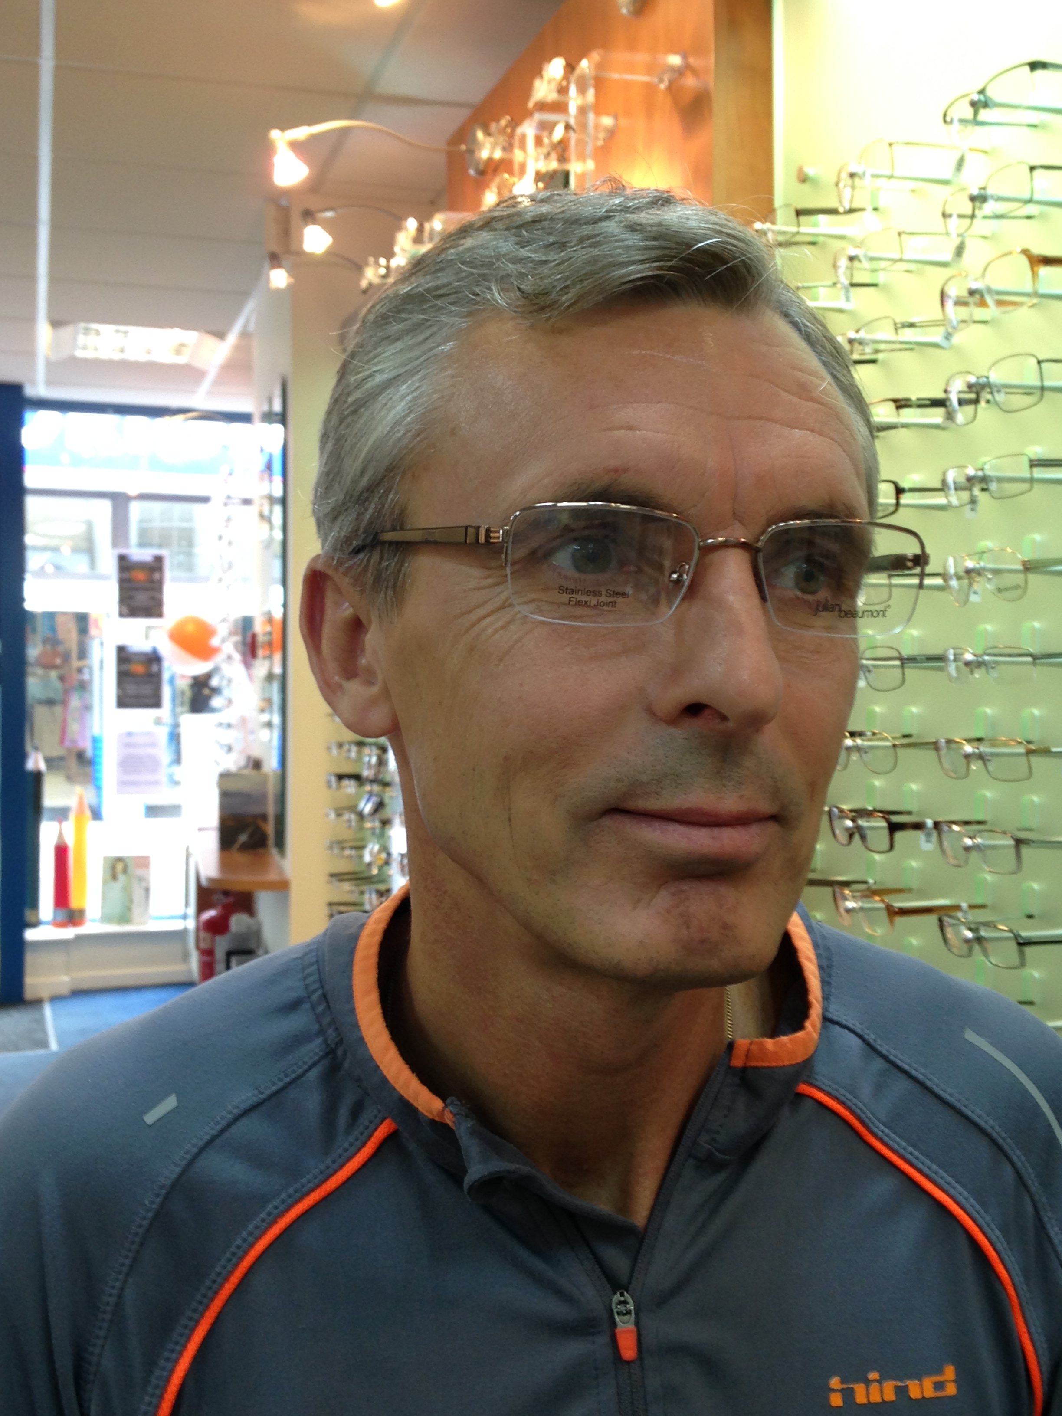
Cysylltu gyda eich Cyngor
Rheolwr Gweinyddol a Chyllid y Cyngor
David Roberts, Bryn Meurig, Carmel , Caernarfon Gwynedd LL54 7DS
Rhif Ffôn 01286 881920 neu 07796 024288
E-bost rheolwr@cyngorcymunedllandwrog.cymru
Gwefan y Cyngor www.cyngorcymunedllandwrog.cymru
Oriau Busnes y Cyngor – cytundeb rhan amser sydd gan y Rheolwr ond gellir cysylltu gyda ef naill a’i trwy e-bost, dros y ffôn, llythyru neu gartref unrhyw adeg. Cofiwch y gellir cysylltu gyda eich Cynghorwyr Cymuned ac hefyd eich Cynghorydd Sirol

Slide 24
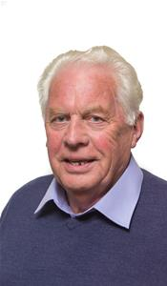
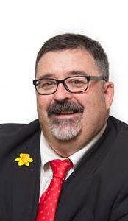
Eich Cynghorwyr Sir
Cynghorydd Eric M Jones Afallon, Groeslon, Caernarfon, Gwynedd, LL54 7TU Ffôn: 01286 830626 Ffôn Symudol: 07469 215011 represents the Groeslon, Llandwrog a Dinas Dinlle Ward ebost ericmerfynjones@gwynedd.llyw.cymru
Cynghorydd Dilwyn Ifor Lloyd Eryri House, Carmel, Caernarfon, Gwynedd, LL54 7AB Ffón 01286 882149 yn cynrychioli Ward Y Fron a Carmel ebost Dilwynlloyd3@btinternet.com

